Slide 1
Business case Overgang
Een VVT organisatie met 2.150 medewerkers en ruim 2.300 cliënten constateerde dat onder medewerkers in de leeftijdscategorie 40 – 60 jaar het verzuim bijna 3% hoger was dan het verzuim in de andere leeftijdsgroepen.

Slide 2
Beschrijving
Met een gericht interventieprogramma gericht op de overgang is deze organisatie het gelukt het verzuim in de betreffende groep aanzienlijk te verlagen. Het gemiddelde verzuim daalde bij deze organisatie van 7,1% naar 6,6%. Daarnaast zijn ook de kosten voor vervanging, verzuimbegeleiding en arbo dienstverlening afgenomen. Hiertegenover stond een investering in het traject overgang.
In onderstaand overzicht zijn de besparingen van deze organisatie weergegeven:
Vermindering verzuimpercentage: 0,5% (7,7% -> 6,6%)
Vermindering kosten:
  Verzuimbegeleiding euro 9.800
  Arbo dienstverlening euro 35.000
  Vervanging euro 310.000
Vermindering verlies productiviteit euro 75.000

Slide 3
Business case Overgang in cijfers
Kenmerken
De BC is gebaseerd op een zorgorganisatie met als aanbod de functies persoonlijke verzorging, verpleging, ondersteunende begeleiding, activerende begeleiding en behandeling, zowel bij cliënten thuis als in het verpleeghuis en verzorgingshuis. Zelfstandig wonende cliënten kunnen binnen de locaties terecht voor o.a. tijdelijk verblijf, dag verzorging en dagbehandeling;
Patiënten en cliënten → intramuraal: 1049, extramuraal: 854 en dagbesteding 475;
Personeel → in loondienst: 2150, FTE: 1440;
Organisatie ontwikkelingen → centrale programma’s afgelopen 2 jaar:
1) Cliënt in Regie en
2) Zelfsturing.
Knelpunten → CA, 110 vacatures, hoog ziekteverzuim, verzwaarde cliënten populatie en hoge werkdruk.
Maatregelen: ’Taskforce’ Arbeidsmarkt, werving en begeleiding van vrijwilligers, team/locatie coaches;
Thema Arbeidsmarkt heeft hoogste prioriteit → werving, talent selectie, verzuimbeleid, medewerker behoud
Uitgangssituatie |  | Verzuimreductie doel | Resultaat
Verzuimpercentage | 7,1 % | -/- 0,5% | 6,6%
Uw verzuimcijfers betreffen | 1e en 2e ziektejaar
Loonsom | € 65.240.000 | € 65.240.000 | --
Kosten vervanging | € 4.408.136 | € 4.097.704 | € 310.432
Productieverlies | € 1.068.195 | € 992.970 | € 75.225
Kosten arbodienstverlening | € 330.000 | € 295.000 | € 35.000
Verzuimbegeleiding | € 138.961 | € 129.175 | € 9.786
Overgang interventie / programma |  | € 50.000 | -/- € 50.000
Totaal verzuimkosten | € 5.945.292 | € 5.564.849 | € 380.443
Bovenstaande berekening is gebaseerd op onderzoeks- en branchegegevens van TNO en CBS, alsmede ervaringscijfers van een aantal aanbieders van overgangsinterventies / programma’s.

Slide 4
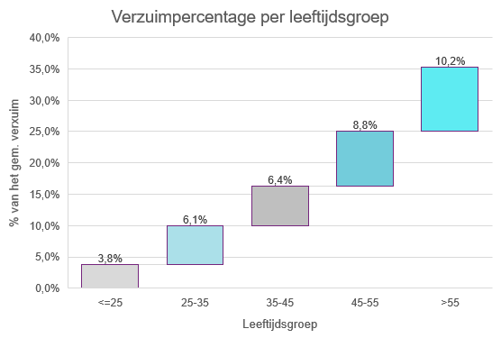
Verzuim & Overgang
+ impact overgang op verzuim
Interventie groep
2,7%
2,3%

Slide 5
Resultaat
Met een investering in het programma gericht op overgang van ca. euro 50.000.
Heeft deze organisatie de gezondheid van een deel van haar medewerkers kunnen verbeteren, hun plezier en bevlogenheid in het werk vergroot en de verzuimkosten met bijna euro 430.000 (op een totaal aan verzuimkosten van bij euro 6 miljoen) omlaag kunnen brengen.
Daarmee is een netto besparing gerealiseerd van euro 380.000.

